Slide 1
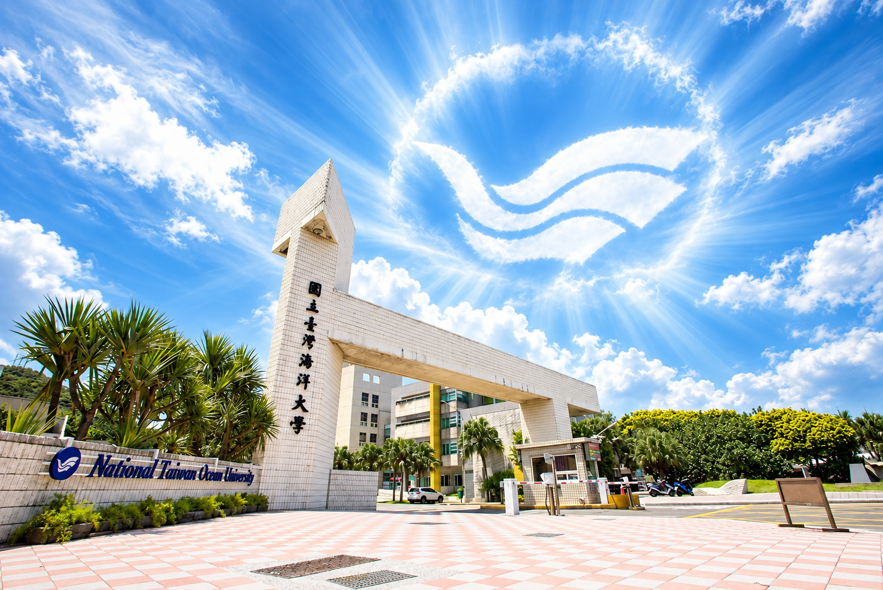
國立臺灣海洋大學
治校理念
陳宗嶽
講座教授
2026.10.14

Slide 2
自我介紹
傾聽、接地、跨域、堅持
誠 樸 博 毅

Slide 3
治校理念與願景：智創海洋、領航世界
邁向80
發展成為跨領域實務型特色海洋研究重點大學
Novelty
Translation
Ocean
Universe

Slide 4
「海大校區」
「馬祖校區」及「桃園觀音校區」
7個學院+國際學院
22個學系、18個獨立研究所
學生總人數9千多人

Slide 5
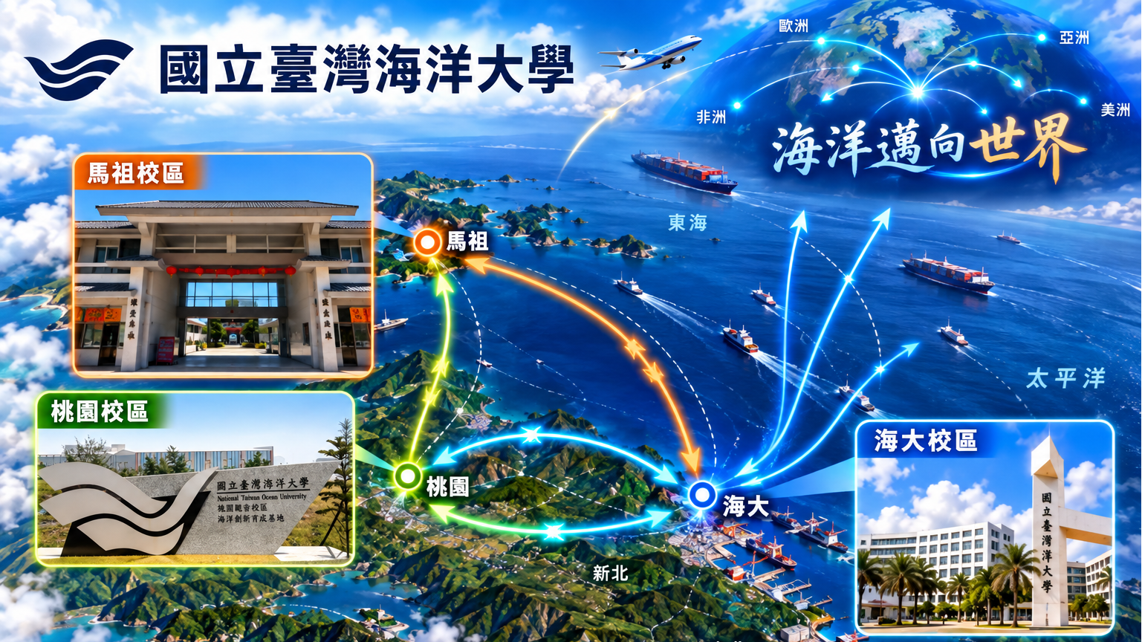

Slide 6
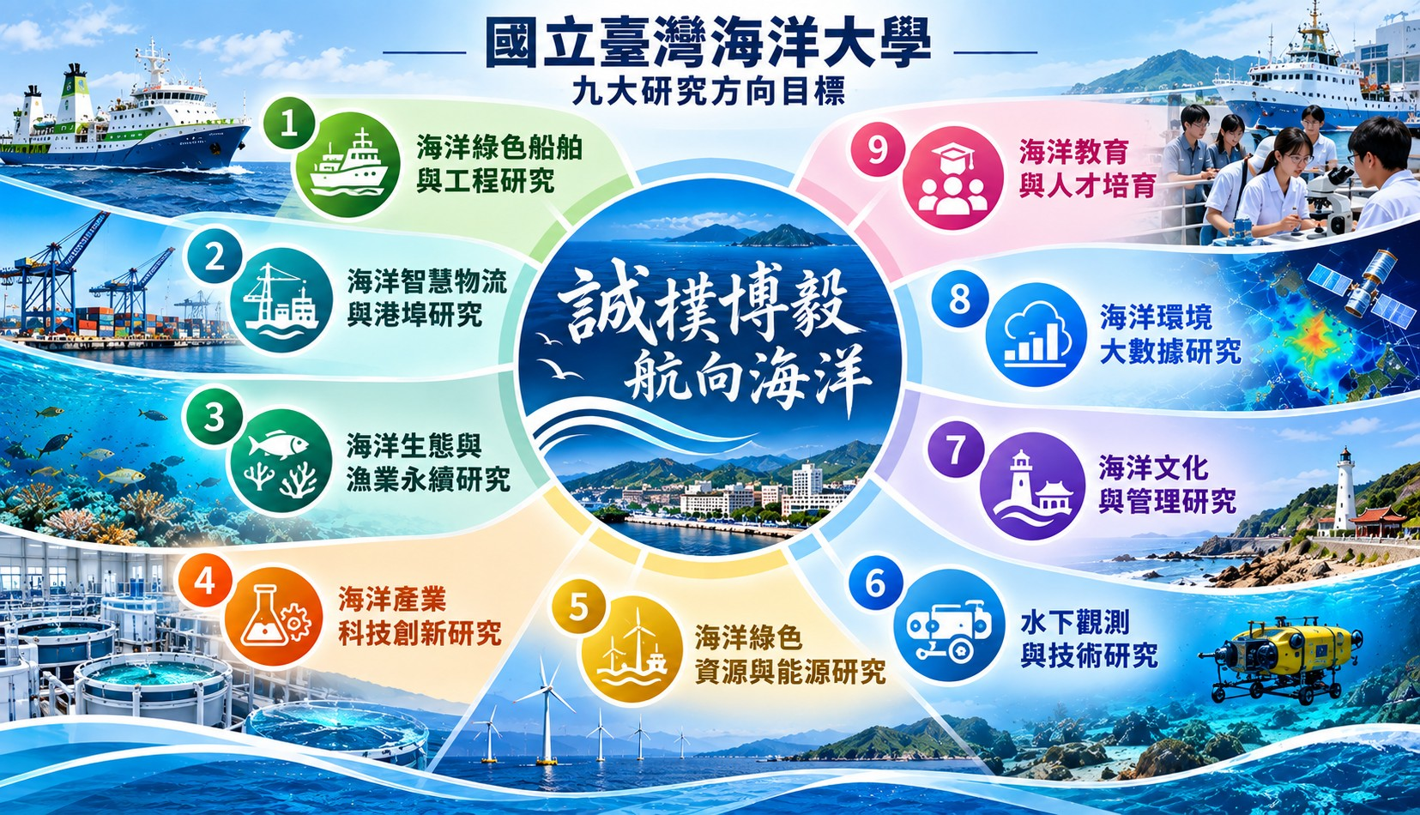

Slide 7
五大躍昇
教育躍昇
接軌國際、跨域機會、幸福校園、實務有感
具體規劃措施
（1）接軌國際，重建學習路徑、整合教學治理、強化國際鏈結
（2）跨域機會，輔助生涯學習規劃及跨域探索，建立跨域課程學習網
（3）幸福校園，加強心輔及緊急求救資源，招攬專兼任資深心輔師
（4）實務有感，增加實作、實習課程及跨域學分學程

Slide 8
研究躍昇
助弱扶強、敢於追夢、成果轉譯、社會有感
具體規劃措施
（1）助弱扶強，延攬與扶助優秀年輕人才、強化尖端研究團隊制度
（2）敢於追夢，輔助生涯學習規劃及跨域探索，建立跨域課程學習網
（3）成果轉譯，跨域價值共創、加值轉譯成果
（4）社會有感，產業出題共同解題、扣合社會需求

Slide 9
國際躍昇
國際移動、國際學院、雙聯學位、區域鏈結
具體規劃措施
（1）國際移動，鼓勵學生國際移動、教師接軌國際
（2）國際學院，整合發展國際學院、馬祖校區營造夏日學校及國際專班
（3）雙聯學位，積極鼓勵七大學院建立雙聯學位學程
（4）區域鏈結，建構連結歐美日與南向國家的國際學術橋樑

Slide 10
校園躍昇
友善環境
具體規劃措施
（1）完善風雨走廊
（2）改善停車空間
（3）友善生活品質

Slide 11
行政躍昇
翻轉行政、鼓勵新創、專責募款
具體規劃措施
（1）翻轉行政，簡化行政層級、院系為核心單位、權力下放
（2）鼓勵新創，產學總中心跨領域支援團隊，提升產業及新創事業服務
（3）專責募款，校友聯絡中心專責協助募款

Slide 12
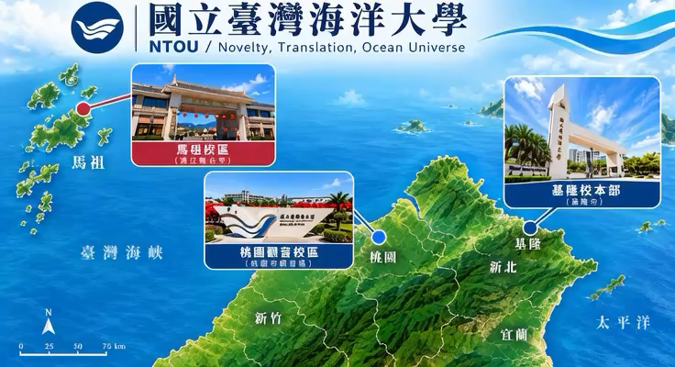
謝謝聆聽

